Slide 1


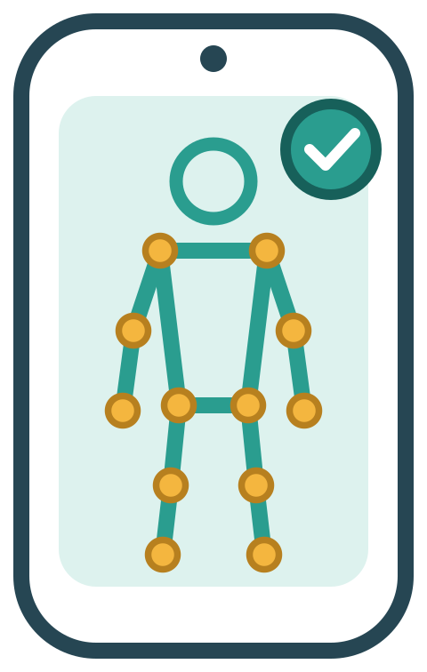























Island Fitness AI 系統架構圖
後端・雲端
MediaPipe
骨架座標
帳號驗證
訓練複驗
再運動
AI 健身
島嶼遊戲
Firebase Auth
Cloudflare Workers
金幣・點數
健康
使用者
前端・使用者裝置
資料庫
React
Vite
TypeScript
帳號・紀錄・島嶼・點數
Tailwind CSS
three.js
Firestore

